Slide 1

İZMİR DEMOKRASİ ÜNİVERSİTESİ MÜHENDİSLİK FAKÜLTESİ ELEKTRİK ELEKTRONİK MÜHENDİSLİĞİ EEM 407 Görüntü İşleme Temelleri Proje Önerisi
Hazırlayanlar :
Göktuğ Gökmen – 1806102007
Ahmet Enes Karahaner – 1906102500
İbrahim Erekmen - 1806102040
Teslim Tarihi : 14 Kasım 2021

Slide 2
Makalenin Konusu
Multi-temporal Remote Sensing Image Registration Using Deep Convolutional Features (Derin Evrişim Özelliklerini Kullanarak Çok Zamanlı Uzaktan Algılama Görüntü Çakıştırma)

Slide 3
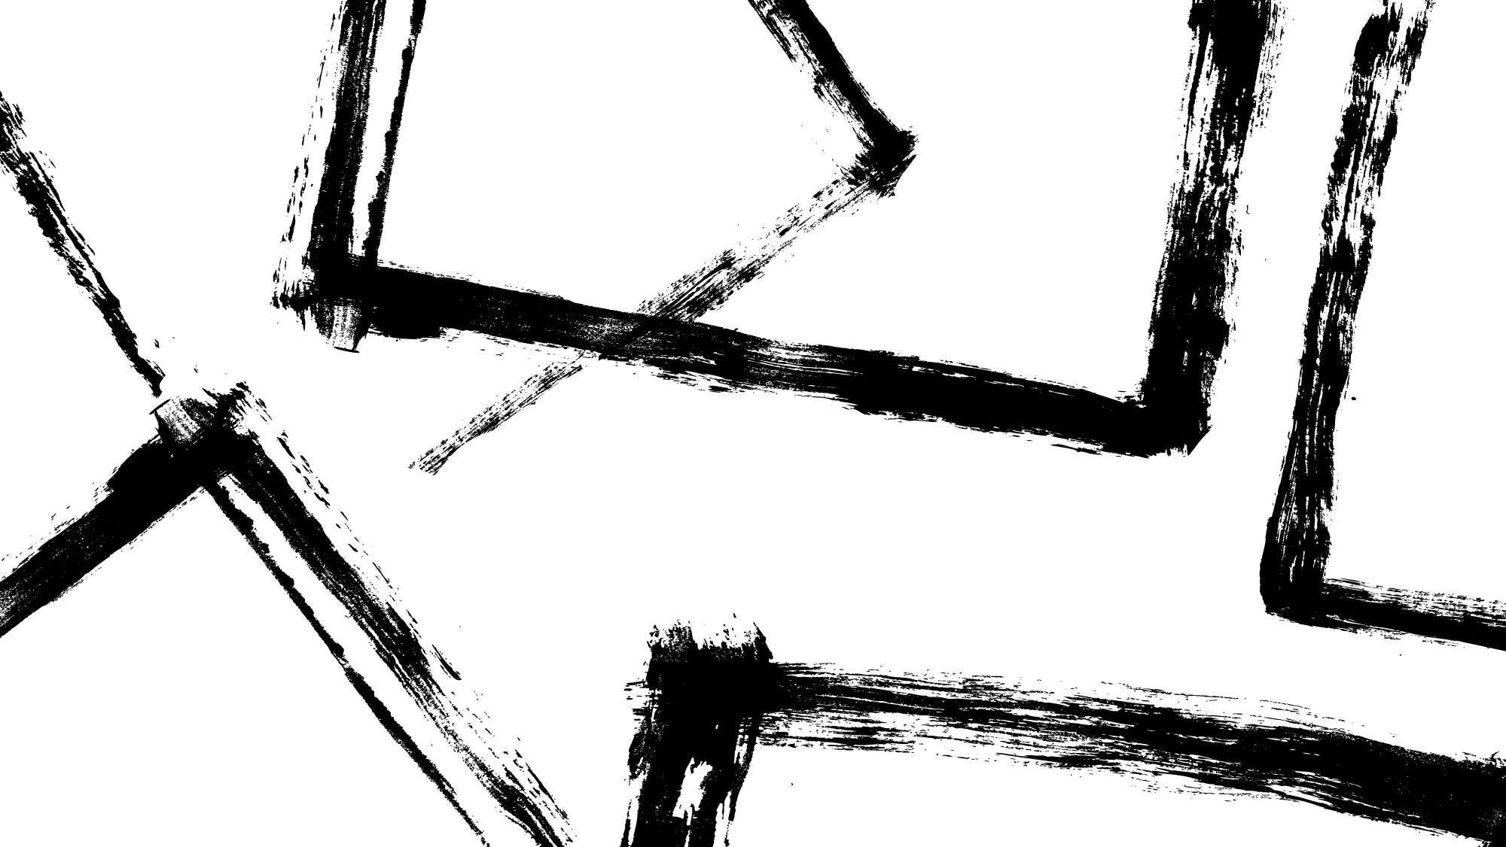
Makalenin Özeti
Uydu görüntülerinin çakıştırılması ;yer hedefi belirleme,kentsel gelişim değerlendirmesi ve tektonik değişimleri tespit etmek amacıyla askeri ve sivil alanlarda yaygın olarak uygulanmaktadır. Zemin yüzeylerinin zorlukları, öznitelik tabanlı algoritmaların karşılaştığı yaygın bir problemdir. Bu çalışmada bu problemi aşmak adına, Evrişimli Sinir Ağı (CNN) tabanlı görüntü çakıştırma metodu önerilmiştir.

Slide 4
Görüntü çakıştırma yaklaşımları iki ana kategoride sınıflandırılabilir: (i) alan tabanlı yöntemler ve (ii) özellik tabanlı yöntemler. Doğrudan görüntü yoğunluğu değerleriyle çalışmak (alan tabanlı yöntemler) yerine, öznitelik tabanlı yöntemler, üst düzey bilgileri temsil eden öznitelik tanımlayıcılarını kullanır, bu nedenle görünüm değişiminin beklendiği çok zamanlı analizde daha çok tercih edilir. Bu çalışmada esas olarak öznitelik tabanlı bir yöntem geliştirmeye odaklanıldığı için mevcut yöntemleri (ii) arasında tanıtıyor ve tartışıyoruz. Makalenin geri kalanı aşağıdaki gibi organize edilmiştir. Bölüm 2, öznitelik tabanlı kayıt problemiyle ilgili klasik ve en son araştırmaları gözden geçirmektedir. Bölüm 3, çalışmanın ayrıntılı metodolojisini sunar. Bölüm 4 deneyleri göstermektedir. Bölüm 5'te de Sonuç verilmiştir.

Slide 5
Problem Tanımı
Zemin yüzeyi değişikliği zorlukları, özellik tabanlı çakıştırma algoritmalarının karşılaştığı yaygın bir ikilem olan miktar ve kalitede nokta tespiti özelliğine sahiptir. Şiddetli görünüm varyasyonu altında, tespit edilen özellik noktaları büyük oranda aykırı değerler içerebilirken, dahili değerler yetersiz ve eşit olmayan şekilde dağılmış olabilir. Bu çalışma, iki temel katkı ile bir Konvolüsyonel Sinir Ağı (CNN) özelliğine dayalı çok-zamanlı uzaktan algılama görüntü kayıt yöntemi sunmaktadır: (i) sağlam çok-ölçekli özellik tanımlayıcıları oluşturmak için bir CNN kullanılmıştır; (ii) özellik noktaları çakıştırma sağlamlığını geliştirmek için kademeli olarak artan bir inliers seçimi tasarlanmıştır. Çok zamanlı bir uydu görüntü veri seti ve çok zamanlı bir insansız hava aracı (İHA) görüntü veri seti üzerinde özellik eşleştirme ve görüntü çakıştırma üzerinde kapsamlı deneyler gerçekleştirilir.

Slide 6
Makalede Kullanılan Yöntem
Algoritmanın amacı, algılanan bir görüntüyü (IY), bir referans görüntüye (IX) hizalanacak şekilde dönüştürmektir. Referans görüntüden bir özellik noktası seti X ve algılanan görüntüden bir özellik noktası seti Y tespit ediyoruz. Daha sonra, Y'nin dönüştürülmüş konumlarını elde etmek için beklenti maksimizasyonuna dayalı bir prosedür kullanırız bu Z ile tanımlanır. Y ve Z daha sonra görüntü dönüşümü için bir ince plaka spline (TPS) enterpolasyonunu çözmek için kullanılır. Yöntemimizin ana süreci Şekil 1'de gösterilmektedir.

Slide 7
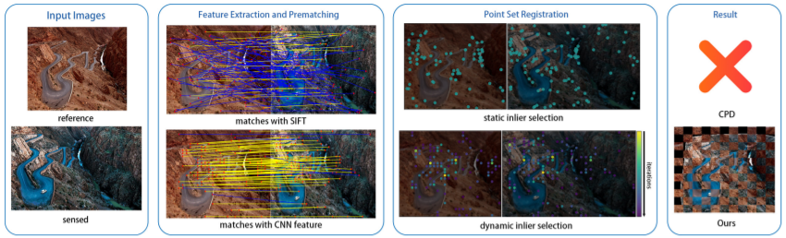
Şekil 1
Yöntemimizin CPD (Coherent Point Drift) ile karşılaştırmalı süreç diyagramı. Özellik çıkarma ve ön eşleştirmede, SIFT ve CNN özelliğimiz kullanılarak eşit sayıda özellik noktası oluşturulur. Doğru özellik noktası eşleşmeleri sarı çizgilerle, yanlış olanlar mavi çizgilerle gösterilir. Nokta seti kayıt aşamasında, artan bir inliers seçimi kullanıyoruz. Dönüşümü erken yinelemelerde tahmin etmek için yalnızca belirgin özellik noktası çiftleri kullanılır, diğer özellik noktaları tutarlı bir şekilde taşınır.

Slide 8
Kullanılan Yöntemin Avantajları
Metot | RMSD | MAD | MED | STD
Önerilen Metot | 12.63 | 13.20 | 6.78 | 5.73
CPD | 24.01 | 30.12 | 7.51 | 14.56
GLMDTPS | 27.4 | 35.28 | 8.26 | 15.26
GL-CATE | 15.22 | 19.23 | 6.69 | 13.77
PR-GLS | 23.52 | 29.61 | 7.75 | 11.67
Bu çalışmada önerilen algoritma, literatürde sıkça bu problem üzerinde kullanılan algoritmalara göre daha yüksek başarı oranına sahip. Görüntü çakıştırma sonuçları, performans, başarı ve hız bakımından CPD, GLMDTPS, GL-CATE gibi modelleri geride bırakmıştır.

Slide 9
Kullanılan Metodun Dezavantajları
Bu çalışmada kullanılan veri setleri çoğunlukla Google Earth'den alınmış uydu görüntüleri. Görüntülerin çözünürlükleri 600x400 ile 1566x874 arası değişmekte. Halka açık olan Google Earth verileri çalışmada kullanılan problem için boyutu küçük kalmakta.

Slide 10
Sonuç
Makalede olan öznitelik tabanlı bir görüntü çakıştırma yöntemi önerildi: (i) Önceden eğitilmiş VGG ağı kullanarak evrişimli sinir ağı tabanlı bir öznitelik çıkarma yöntemi oluşturuldu. Görüntü çakıştırmada evrişimli sinir ağlarının etkin kullanımını hedefleyen özellik tanımlayıcımız, bazı yerelleştirme yeteneklerini korurken yüksek düzeyde evrişimsel bilgiler kullanır. (ii) Kaba dönüşümün kaydın erken aşamasında en güvenilir özellik noktaları tarafından hızla belirlenmesi için kademeli olarak genişleyen bir iç değer seçimi kullanan bir özellik noktası kayıt prosedürü öneriyoruz. Daha sonra, aynı anda uyumsuzlukları kısıtlarken, özellik noktalarının sayısı artırılarak kayıt detayları optimize edilir. İki çok zamanlı veri kümesi üzerinde gerçekleştirilen özellik ön eşleştirme testi, SIFT'e kıyasla önemli ölçüde doğruluk artışı gösterir, görüntü çakıştırma testi, yöntemimizin çoğu durumda dört son teknoloji ürünü yöntemden daha iyi performans gösterir.

Slide 11
Öneri
Son yıllarda derin öğrenmeye dayalı metotların gelişmesiyle AI Upscaling (YZ Çözünürlük Yükseltme) Algoritmalarının ve modellerinin başarılı sonuçlar elde etmektedir. Bu çalışmayı geliştirebilmek adına önerimiz şu: Google Earth'den alınan görüntüleri AI Upscaling algoritmalarında kullanarak daha kaliteli ve çözünürlüğü yüksek veriler elde etmek. Çözünürlüğü arttırılmış veriyle beraber makalede önerilen algoritmanın başarısını tekrar ölçmek ve AI Upscaling algoritmalarının Image Registiration alanındaki kullanım alanını araştırmak olacaktır.

Slide 12
AI Upscaling ve AI Enhanced
Geleneksel Yeniden Ölçeklendirme, düşük çözünürlüklü bir görüntüyü daha yüksek çözünürlüğe zorlayarak kaliteden ödün vererek çözünürlüğü arttırır.
AI Upscaling'de ise farklı bir yaklaşım benimsenmekte. Düşük çözünürlüklü bir görüntü modele verildiğinde, derin öğrenme modeli orijinal ve düşük çözünürlüklü görüntüye benzeyecek şekilde görüntü tahmin ederek çözünürlüğü arttırır. Böylelikle kalite bozulmadan çözünürlüğü arttırmak mümkündür.

Slide 13
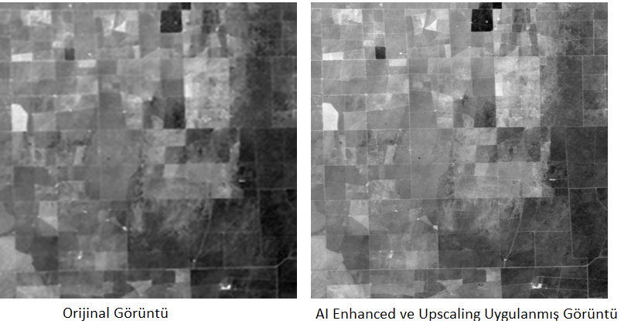

Slide 14
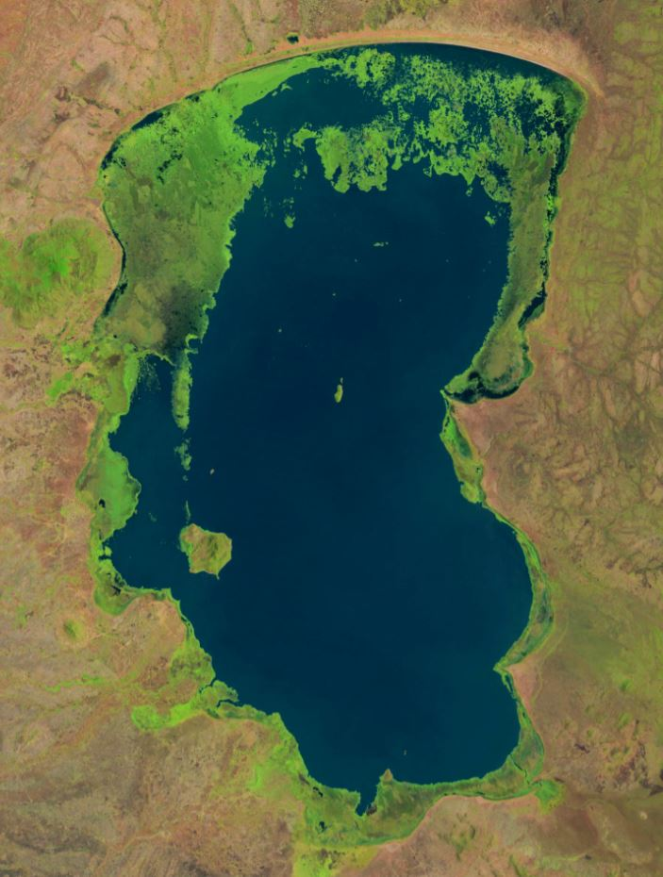
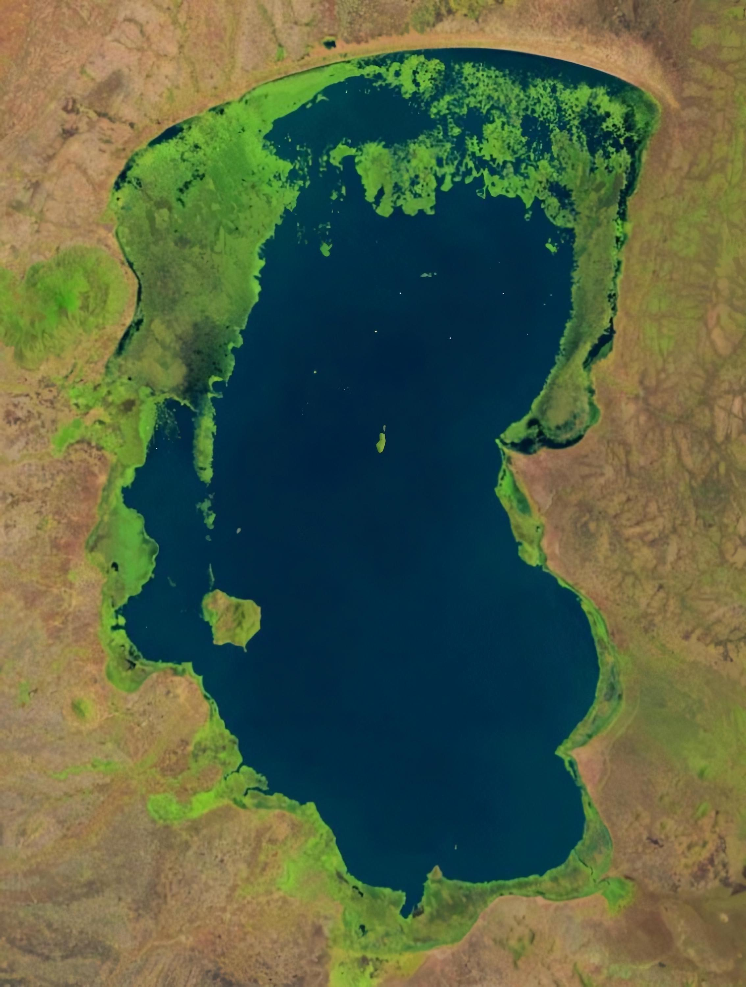
Google Earth Görüntüsü (703x930 px)
Upscale edilmiş Google Earth Görüntüsü (2268x3000 px)

Slide 15
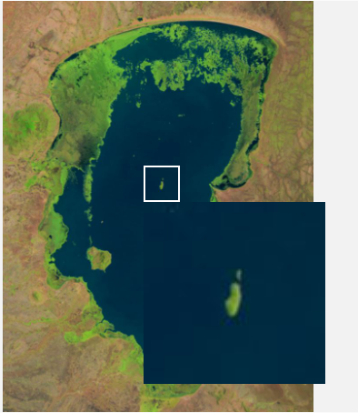
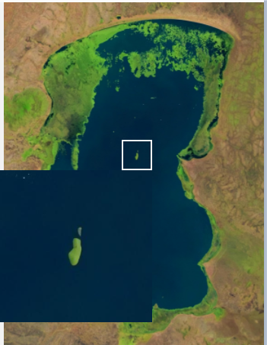
Orijinal Görüntü
AI Enhanced ve Upscale Edilmiş Görüntü

Slide 16
Hedef
Hedefimiz, kalitesini ve çözünürlüğünü arttırdığımız veri setiyle makalede kullanılan yöntemle tekrardan test etmek ve sonuçlarını makaledeki sonuçlarla karşılaştırmaktır.

Slide 17
Referanslar
Yang, Z., Dan, T., & Yang, Y. (2018). Multi-temporal remote sensing image registration using deep convolutional features. IEEE Access, 6, 38544-38555.
https://ieeexplore.ieee.org/stamp/stamp.jsp?tp=&arnumber=8404075
https://icons8.com/upscaler
https://bigjpg.com/
https://github.com/yzhq97/cnn-registration

